Slide 1
1.1.2. Качество фармацевтических товаров.
Технологические методы защиты товара: упаковка, маркировка.

Slide 2
Качество – совокупность характеристик объекта, относящихся к его способности удовлетворять установленные и предполагаемые потребности
Качество обеспечивается
контролем качества исходного сырья,
метрологическим контролем оборудования,
рабочим и окончательным контролем качества готовой продукции,
разработкой требований к условиям хранения и реализации с последующим контролем за соблюдением этих требований
перед отпуском товара потребителю производитель оценивает качество товаров по нормам, регламентированным нормативной документацией.
Для всех лекарственных препаратов основными критериями качества являются: подлинность, безопасность, биодоступность и эффективность.
Для всей медицинской техники различают следующие группы единичных показателей качества: назначение, надежность и долговечность, технологичность.

Slide 3
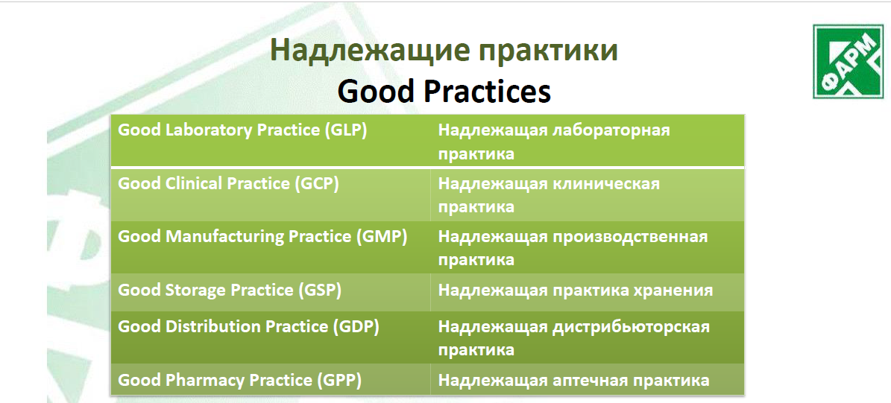

Slide 4
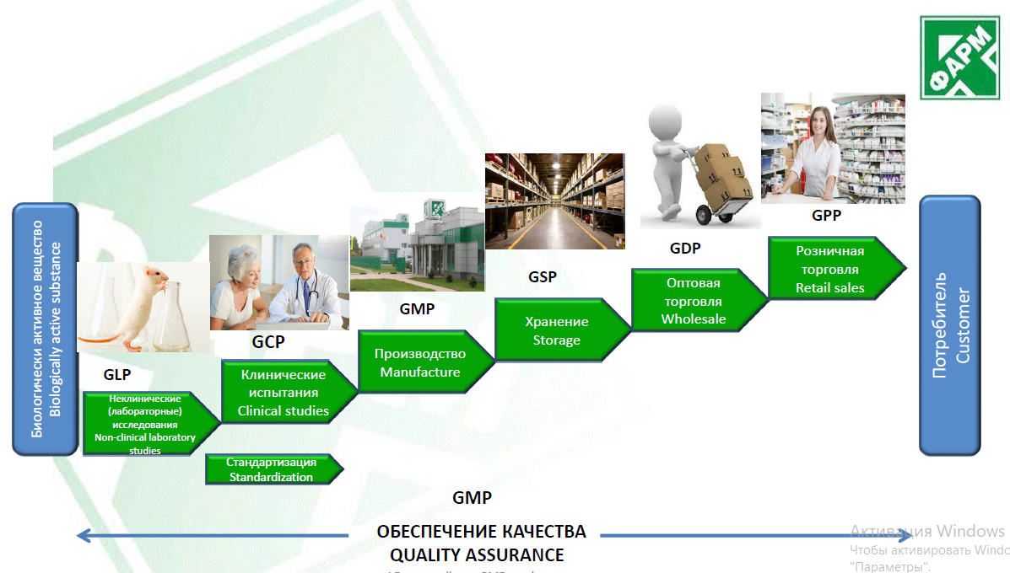

Slide 5
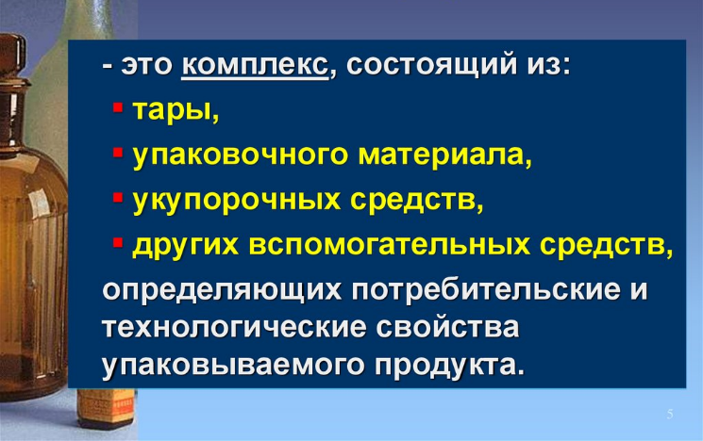
Упаковка – средство или комплекс средств, обеспечивающих защиту продукции от повреждения и потерь, окружающей среды, загрязнений, а также обеспечивающих процесс обращения.
Функциональное значение упаковки:
сохранность,
обеспечение удобства пользования препаратом,
возможность дозированного применения,
стерильность,
контроль первого вскрытия упаковки,
недоступность для вскрытия детьми.
должна способствовать наибольшему проявлению терапевтического эффекта ЛП и одновременно соответствовать требованиям технологии, способствовать продвижению товара на рынке (маркетинговая функция).

Slide 7
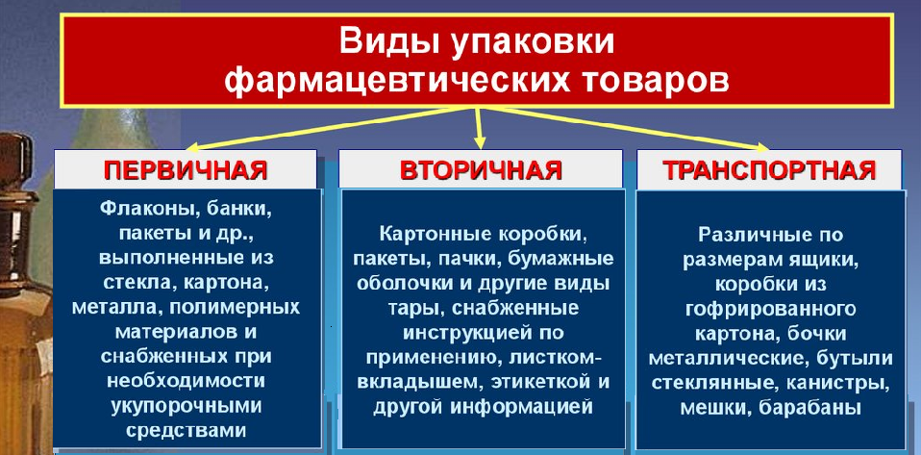

Slide 8
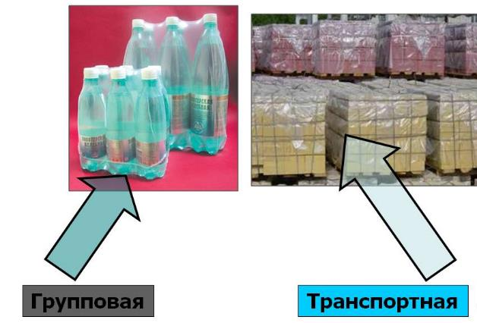
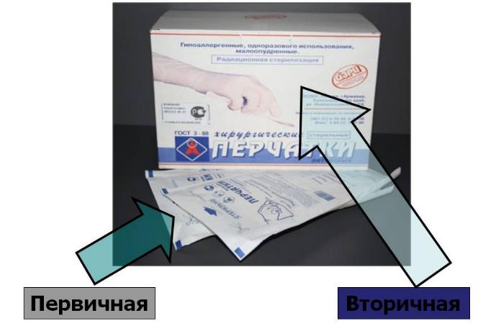

Slide 9
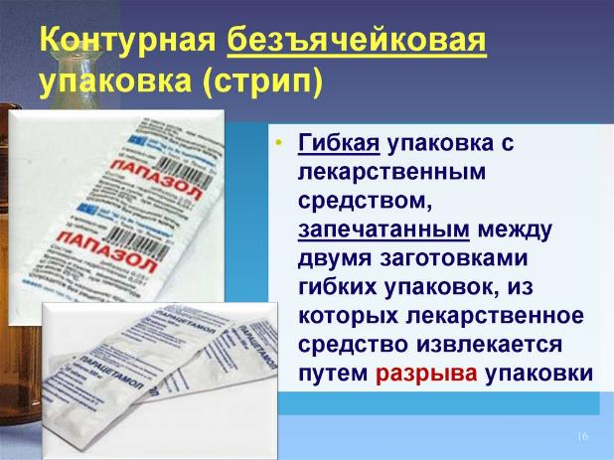
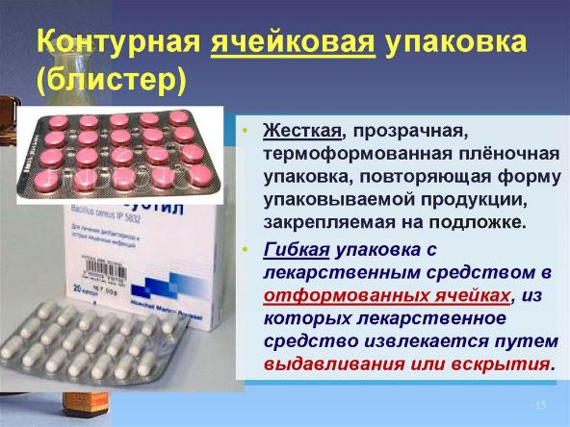

Slide 10
ТРЕБОВАНИЯ К УПАКОВКЕ
1. Конструкция первичной упаковки должна обеспечивать:
защиту ЛП от воздействия неблагоприятных факторов внешней среды, в т.ч. микроорганизмов;
предохранять от механических воздействий;
обеспечить герметичность и стабильность;
дозированное или поштучное извлечение ЛП;
эстетичный внешний вид и удобство использования;
возможность герметизации на производстве
2. Материалы первичной упаковки не должны содержать:
канцерогенных и токсичных компонентов;
красителей, не разрешенных к применению;
постороннего запаха;
микробной обсемененности выше установленных норм.

Slide 11
ТРЕБОВАНИЯ К УПАКОВКЕ
3. Общие требования
четкость напечатанных на упаковке текстов;
краткая аннотация или инструкция по применению;
цветное оформление;
отсутствие вспомогательных средств для вскрытия упаковки;
по возможности наличие контроля первого вскрытия;
безопасность в обращении, отсутствие острых углов и краев.
Не допускается
повреждения защитных покрытий;
наличия механических загрязнений;
материалы не должны быть хрупкими и должны выдерживать соответствующую обработку;
материалы должны быть нейтральными и не вступать во взаимодействие с компонентами ЛП.

Slide 12
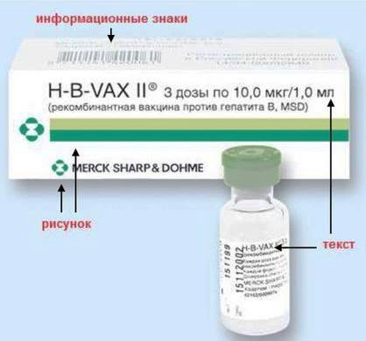
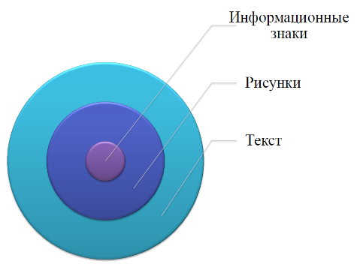
Маркировка – текст, условные обозначения (знаки) или рисунок, нанесенные на упаковку и (или) товар, а также другие вспомогательные средства, предназначенные для идентификации товара или отдельных его свойств, доведения до потребителя информации об изготовителях (исполнителях), количественных и качественных характеристиках товара.

Slide 13
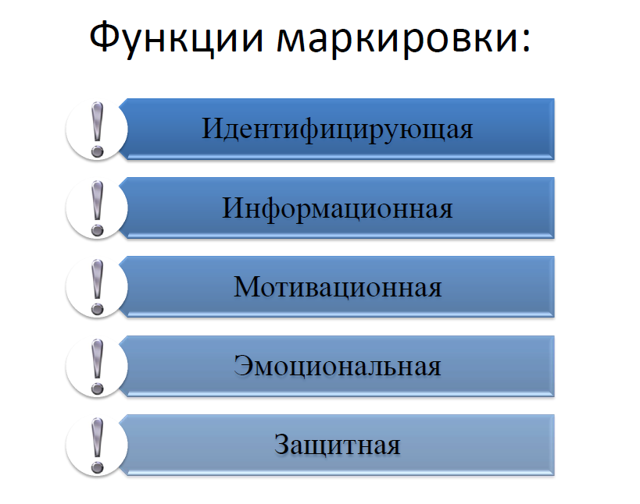

Slide 14
Общие требования к маркировке регламентируются законом РФ «О защите прав потребителей».
достоверность,
доступность,
достаточность информации,
четкость текста и иллюстраций,
наглядность;
однозначность текста;
использование для маркировки несмываемых красителей, разрешенных к применению в медицине.

Slide 15
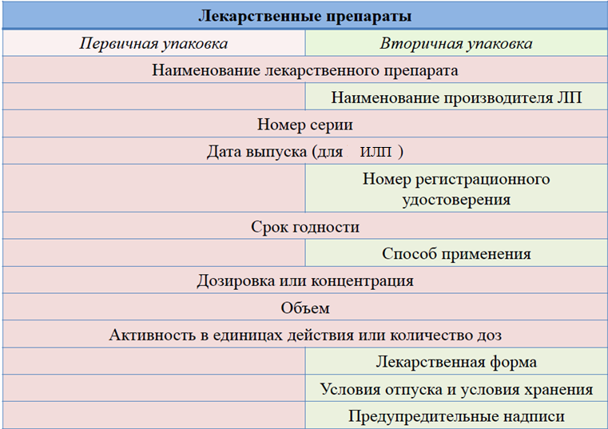

Slide 16
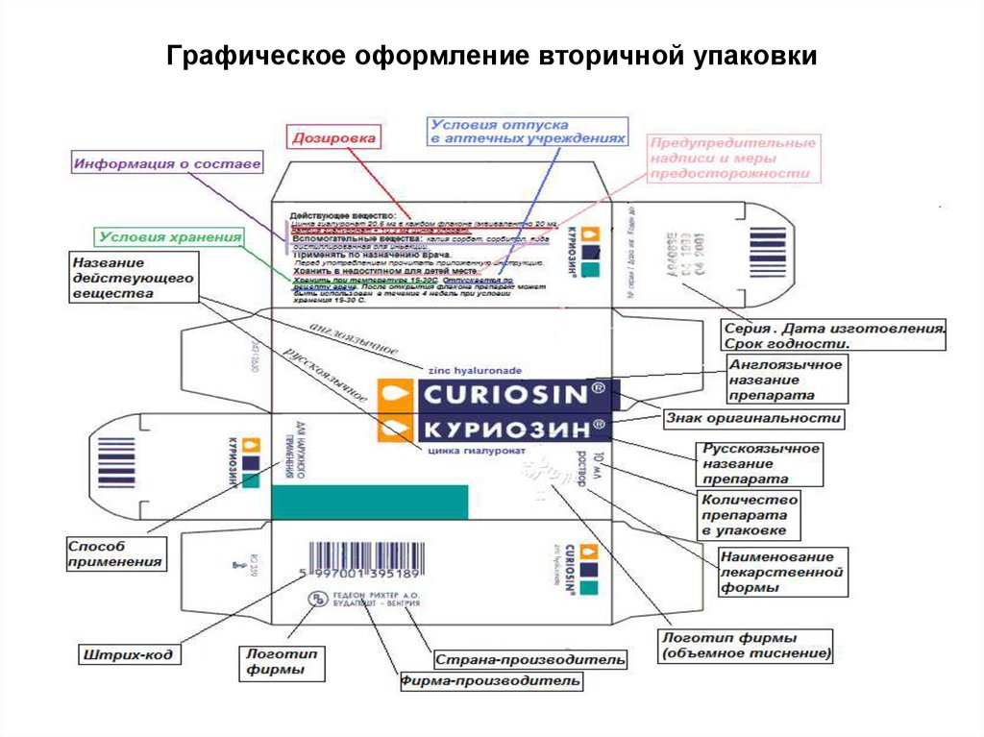

Slide 17
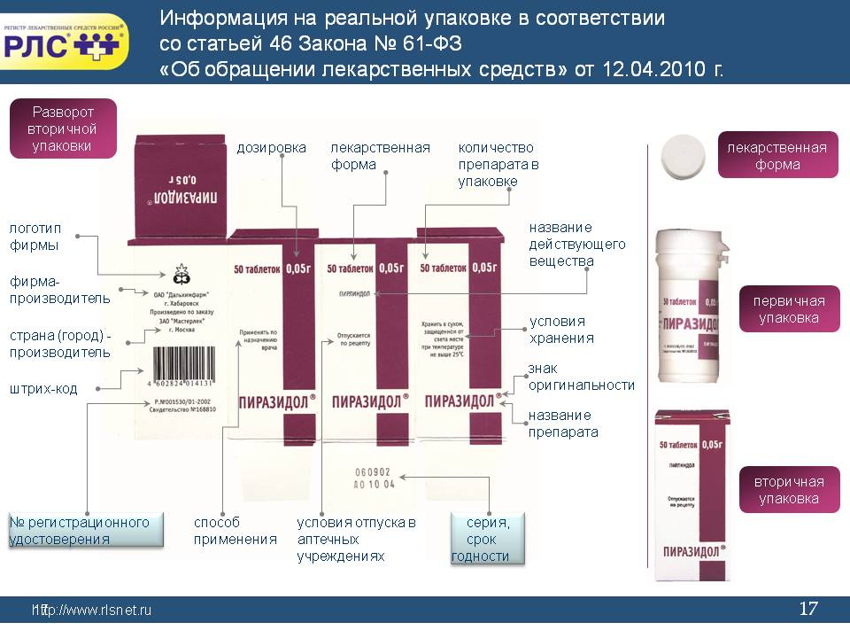

Slide 18
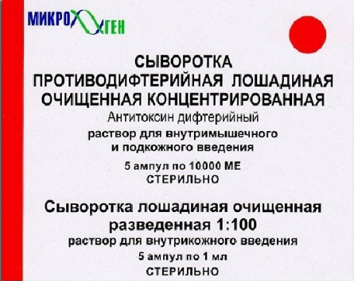
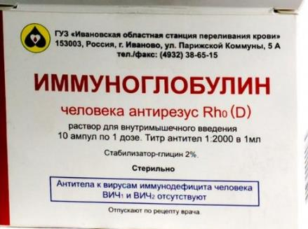
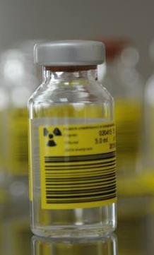
Обязательные надписи

Slide 19
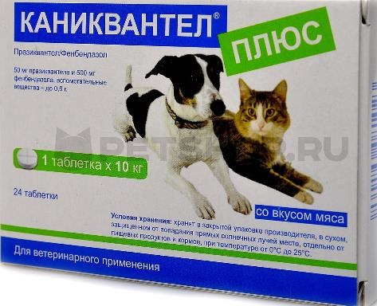
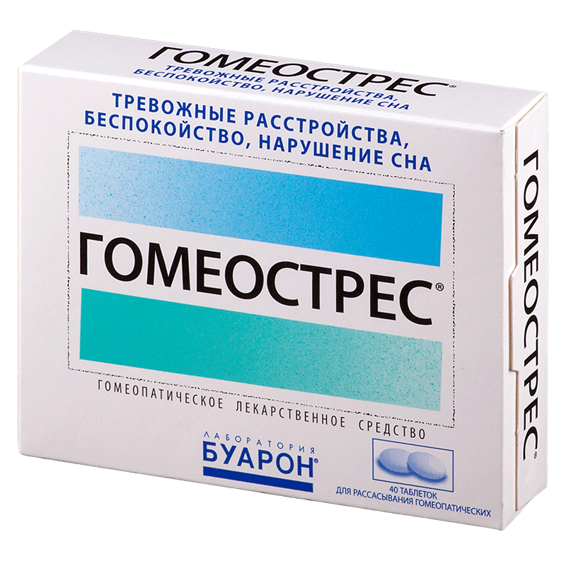


Обязательные надписи

Slide 20
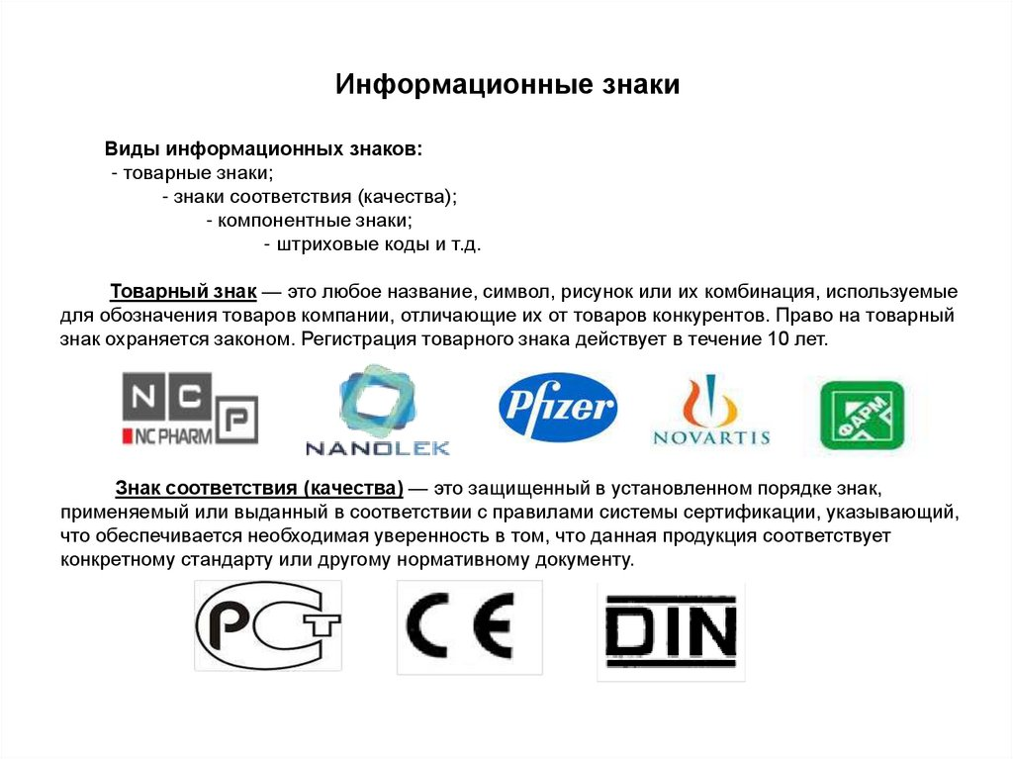

Slide 21


Slide 22
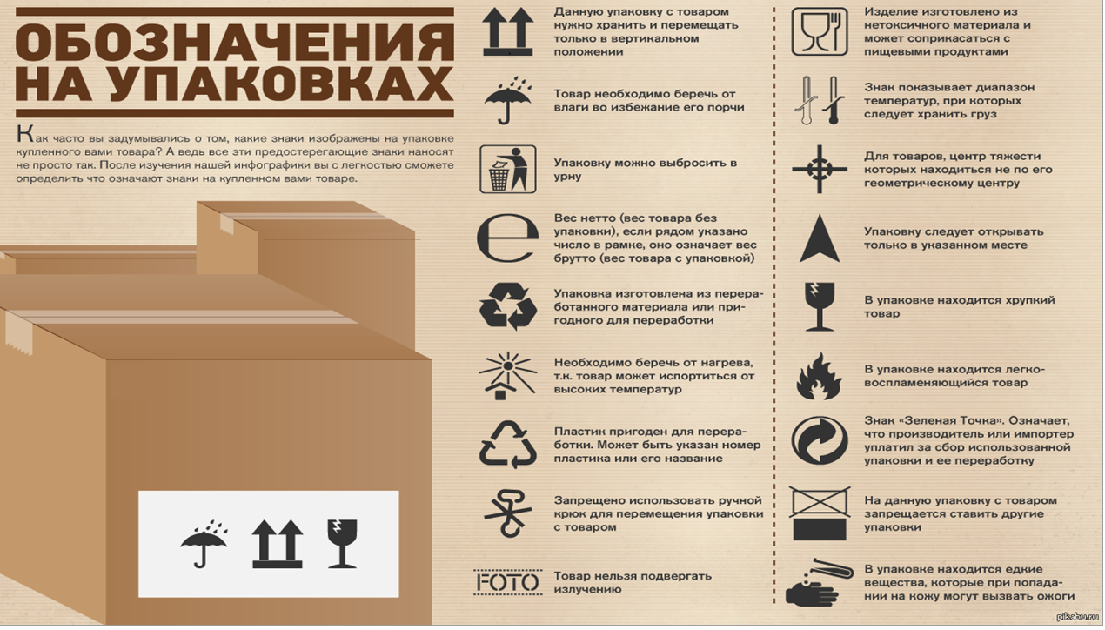

Slide 23
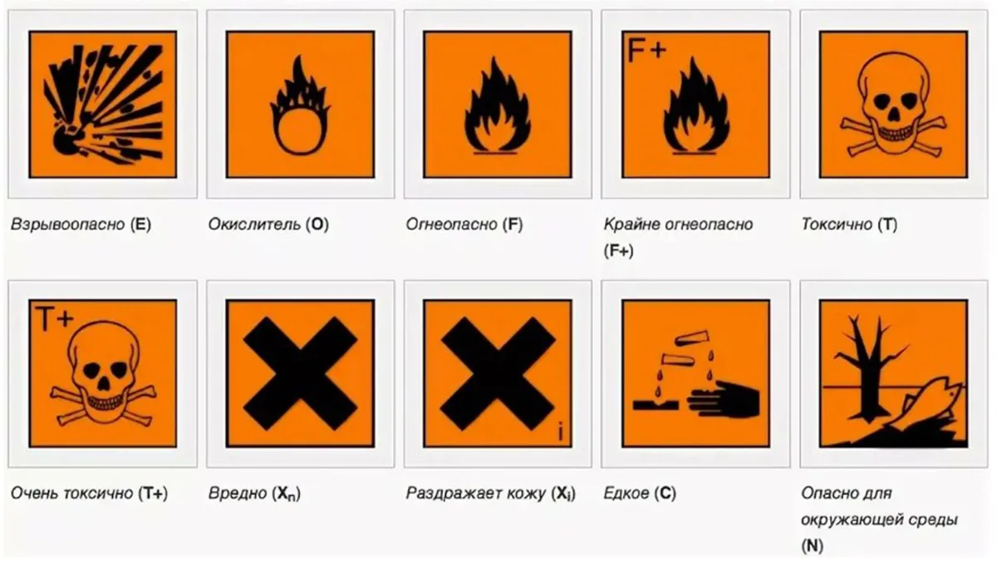
Предупредительные знаки предназначены для обеспечения безопасности потребителя и окружающей среды при эксплуатации потенциально опасных товаров путем предупреждения об опасности или указания на действия по предупреждению опасности.

Slide 24
Маркировка медицинских изделий
Маркировка изделия должна содержать:
Наименование МИ
Информацию о назначении
Наименование, адрес производителя, страна происхождения
Информация о наличии в МИ ЛС или биологических материалов
Номер партии или серийный номер МИ
Срок безопасного использования
Год выпуска, если не указан срок годности
Условия хранения
Информация о стерильности
Меры предосторожности
Информация об одноразовом использовании МИ
Информация о восстановлении МИ

Slide 25
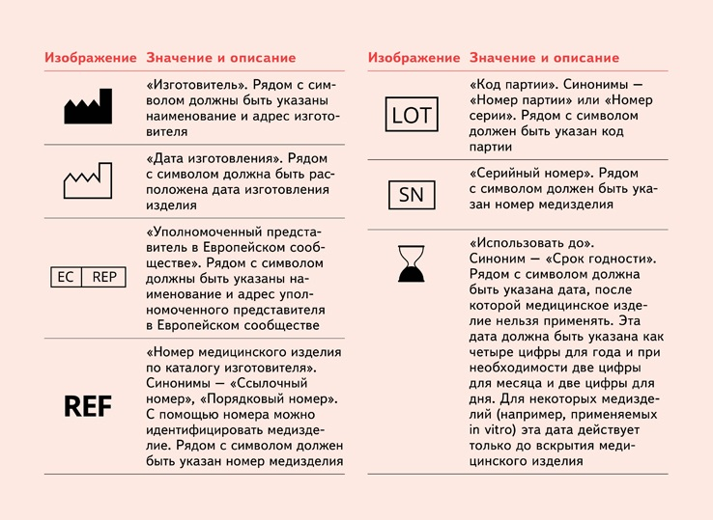

Slide 26
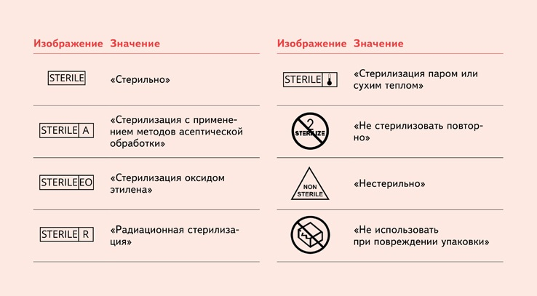

Slide 27
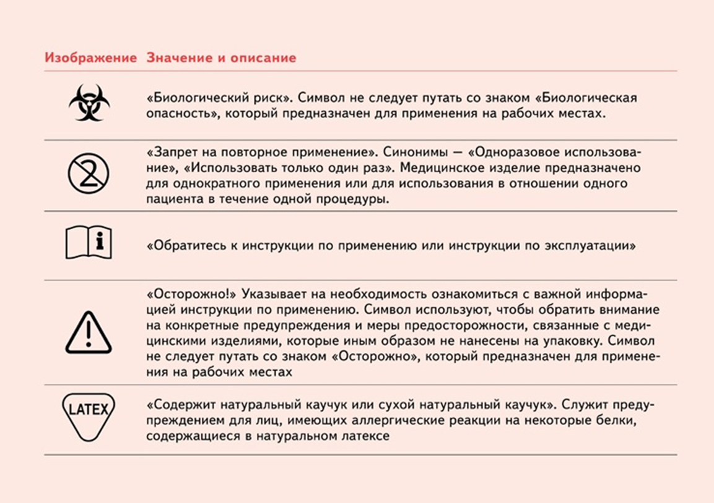

Slide 28
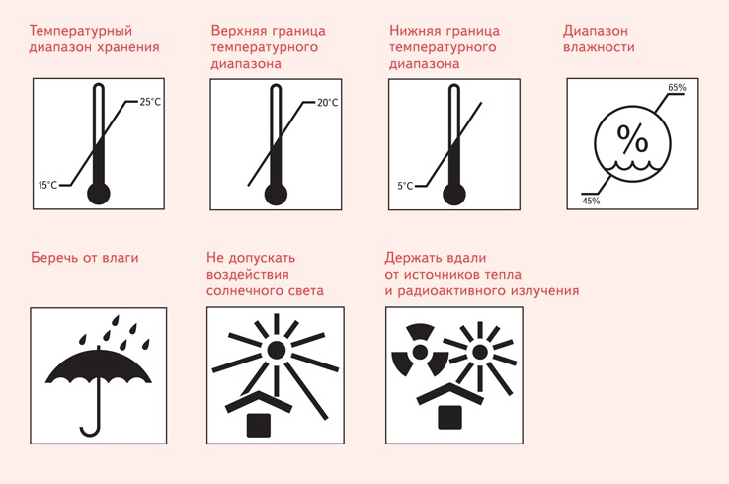
Условные обозначения на маркировке перевязочных средств

Slide 29
Обязательные элементы маркировки пищевой продукции
Наименование.
Состав.
Количество.
Дата изготовления.
Срок годности.
Условия хранения.
Наименование и место нахождения изготовителя, в отдельных случаях дополнительно уполномоченного изготовителем лица или импортера.
Рекомендации и (или) ограничения по использованию.
Показатели пищевой ценности.
Сведения о наличии ГМО компонентов.
Единый знак обращения продукции на рынке государств — членов ТС таможенного союза.

Slide 30
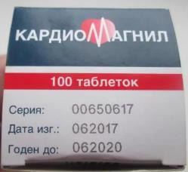
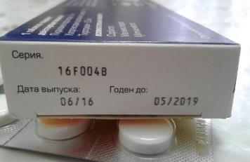
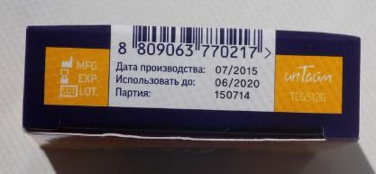
Серия (англ. Batch) – определенное количество продукта, выработанное без изменения условий или без остановки производства.
Партия (англ. Lot) – количество продукции (возможно, разных серий), одномоментно выставляемое для продажи.

Slide 31
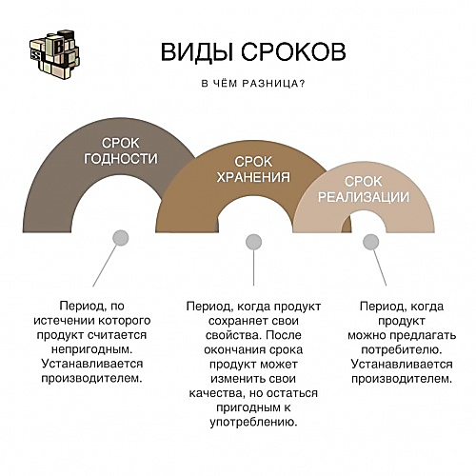
Срок годности исчисляется с момента производства. Сроки годности часто обозначаются надписью: «Годен до», например,
Годен до: 10 10
Годен до: 1 12 2007
Годность до: 11 2014

Slide 32
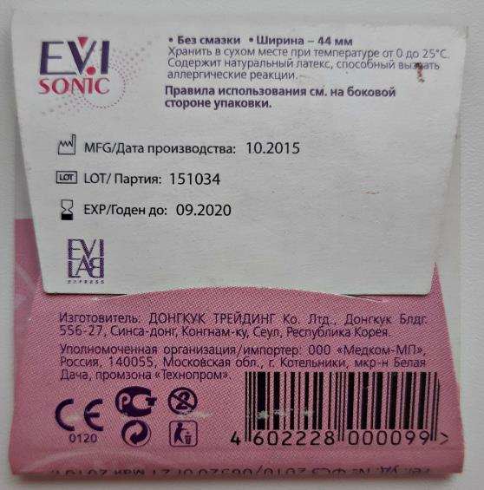

Дата истечения срока годности импортных ЛП и ТАА обозначается с использованием слова Expire (англ. «истекать»).
Дата производства может быть включена в номер серии, а может указываться отдельно. В английской транскрипции часто используется сокращенный вариант слова «Manufactured» — «Mfd» («Mfg») — произведено.

Slide 33
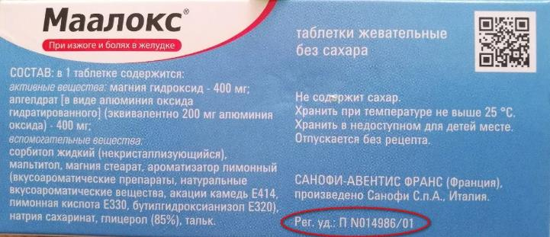
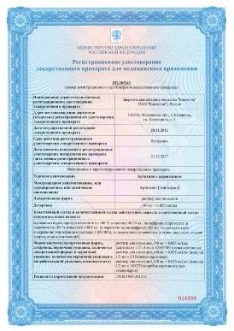
Регистрационный номер – это номер государственного регистрационного удостоверения
Регистрационное удостоверение на каждый вид ЛП или МИ имеет срок действия 5 лет, затем производитель обязан вновь регистрировать свою продукцию в Госреестре ЛП или МИ
Регистрационный номер содержит информацию о номере и дате
приказа о регистрации этого ЛП в конкретной ЛФ и конкретного
производителя

Slide 34
Контрольные вопросы
Что такое качество? Чем оно обеспечивается? Каковы основные показатели качества?
Что такое упаковка? Каково ее функциональное назначение?
Классификация упаковок. Виды упаковок.
Требования к упаковке.
Что такое маркировка? Ее функции. Общие требования.
Какая информация должна содержаться на первичной и на вторичной упаковке?
Примеры элементов маркировки.
Обязательные надписи. Виды информационных знаков.
Маркировка медицинских изделий.
Что такое серия? Партия? Срок годности? Регистрационный номер?

